Slide 1
CPOS Counter项目
24小时全覆盖
日立咨询
May, 2020

Slide 2
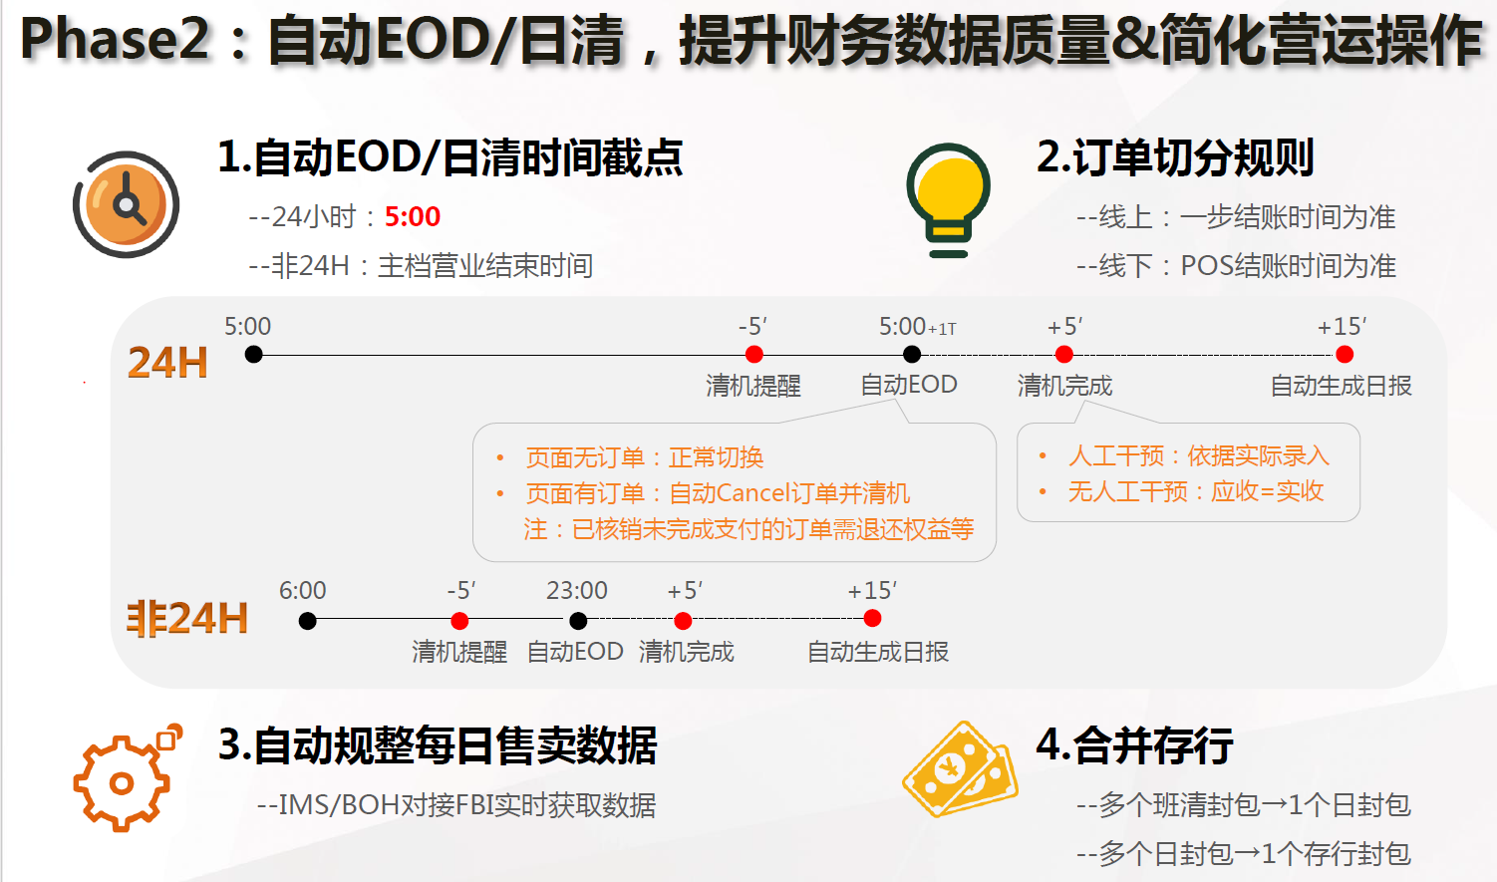
需求

Slide 3
方案
订单操作后（改单、结单、退单、取消订单等），营业日也需要更新为终端当前营业日。
手工日切保留，并保持原接口和原逻辑，不变。 以往总部端自动日切功能作废，按新的自动日切走。
自动日切总部端配置（新增），并随品牌业务配置下发至终端：
1、总部端 按品牌是否自动日切的开关。
2、总部端 按品牌配置自动日切的时间。（系统默认凌晨 5:00）
3、总部端 按品牌配置 日切提醒间隔时间。（默认300秒; (限制 0-1800秒)）
4、总部端 按品牌配置 日切完成间隔时间。（默认300 秒; (限制 0-1800 秒) ）
自动日切总部端 日切（by store）：
5、按品牌、按1中的配置，若自动日切为“开”，则进行自动日切。若为“关”则走原有手工日切逻辑不变。若配置不存在，默认为“关”。
6、满足5时，按 时间点执行自动日切，时间点按如下逻辑：
若为 “非24小时”店，并且餐厅主档上的“营业结束时间”（例如：2300）可正常获取到并且格式正确，则按该时间进行总部端自动日切。
若为“24小时”店，或“非24小时”店但无法从餐厅主档上获取到正确的“营业结束时间”，则走2中配置的时间点。
7、自动日切除正常逻辑外，还需调用BK日切接口（新增接口，原接口保留给手工日切使用）。
8、自动日切后，满足4的时间间隔后，自动调用BK生成报表接口（新增接口）。

Slide 4
方案
自动日切 终端：
9、从服务端同步 品牌业务配置中新增的 1、2、3、4项。
10、计算终端自动日切时间点（同总部端计算逻辑），注意若在数据变更后重新计算，则除了品牌业务数据同步外，还涉及餐厅主档同步后的重新计算：
若为 “非24小时”店，并且餐厅主档上的“营业结束时间”（例如：2300）可正常获取到并且格式正确，则按该时间进行总部端自动日切。
若为“24小时”店，或“非24小时”店但无法从餐厅主档上获取到正确的“营业结束时间”，则走2中配置的时间点。
11、终端定时任务判断，结合 3 和 10 计算每日日切自动提醒时间点，打到自动提醒时间点3 后，进行倒计时提醒：
如果终端在此时发现本终端还有收银员未下机, 则在提示上给出未下机收银员信息。
如果有多个未下机收银员,则在一个收银员下机操作完成后,继续给出提示。
员工可取消此提醒,继续当前其它操作。
12、到达10的时间点后，终端接收总部端日切指令（总部端先切，指令发终端（自动日切处理仅针对sod日切指令（不包含eod和营业回退，和终端现有的日切指令判断一样（日切，判断是否收银员都关闭了）））），判断是否满足日切条件，最终需在4之前完成日切，日切之前需完成关收银员（上传收银员报表）。有如下几种场景：
如终端上有正在操作的订单，则该订单将被自动”放弃”（本次操作中 用券和支付等反核销）。
如终端上有未下机的收银员, 则系统开始显示自动下机倒计时提醒.提示上给出未下机收银员信息。
以上在到达4之前，若满足 已无未下机收银员，则自动开始终端的日切。日切完成视为4结束，正常进行下一营业日使用。
在到达10之后到4之间的时间点，若始终未满足日切条件，则此期间 终端不允许再进行订单相关的操作。开收银员也不允许吧？
在到达4之后，终端仍未满足日切条件（存在未关闭/未下机的收银员），自动完成所有未下机收银员的自动下机(报表中各结算方式的实收=应收)。而后自动日切。
如果终端因为关机而未自动执行日切, 则在重启后强制完成前次日切;

Slide 5
流程 方案一
品牌业务配置
总部端
终端
餐厅主档
是否自动日切 | 开/关
By brand
自动日切开关
关
手工日切
原逻辑不变
By brand
自动日切开关
关
手工日切
原逻辑不变
开
日切提醒间隔时间 | 300秒 限制 0-1800秒
开
自动提醒
关收银员
BK
可继续进行订单操作
手工关收银员
24H店
自动日切时间 | 0500
附①
By store
自动日切 eod+sod
强制放弃正在操作的订单
营业结束时间 | 2300
非24H店
不允许再进行订单操作
手工关收银员
若终端上所有收银员均已关闭
附①
日切完成间隔时间 | 300秒 限制 0-1800秒
By store
自动调用
BK报表生成
强制关收银员
实收=应收
上报收银员报表
By 终端
自动日切
恢复可操作？
无论是否日切成功

Slide 6
流程 方案二 《《 走此方案
品牌业务配置
总部端
终端
餐厅主档
是否自动日切 | 开/关
By brand
自动日切开关
关
手工日切
原逻辑不变
给餐厅下所有终端发消息。消息中给出“日切提醒间隔时间”，该时间即为餐厅端中提醒。
是否自动日切 | 开/关
开
日切提醒间隔时间 | 300秒 限制 0-1800秒
By store
自动日切
提醒
自动提醒
关收银员
BK
走当前的营业指令下发
24H店
自动日切时间 | 0500
附①
By store
自动日切 eod+sod
强制放弃正在操作的订单
营业结束时间 | 2300
非24H店
不允许再进行订单操作
手工关收银员
若终端上所有收银员均已关闭
附①
日切完成间隔时间 | 300秒 限制 0-1800秒
强制关收银员
实收=应收
上报收银员报表
By store
自动调用
BK报表生成
By 终端
自动日切
恢复可操作？
无论是否日切成功

Slide 7
20200605结论
要修改的点：
终端日切完成间隔，和总部端日切完成时间需要有一定间隔，因为终端生成报表需要时间。

Slide 8
流程 附① 总部端自动日切、自动调BK报表
定时任务
每5分钟
执行一次
MQ 消费
BK
是否满足计划调度时间
是
根据消息类型走对应处理
品牌是否自动日切
自动日切
自动调BK报表
检索当前到下一个5分钟之间，满足调度时间的餐厅
否
自动日切
自动调BK报表
餐厅自动日切时点
根据调度记录
校验状态
（如：是否为终止状态）
根据调度记录
校验状态
（如：是否为终止状态）
校验未过
校验未过
①
新增
日切接口
根据品牌
找餐厅
一个餐厅一条消息
包括：
餐厅编号、品牌、
计划调度时间、
消息类型（自动日切 or 自动调BK生报表）、
消息数据。
如：后续可能需要判断收银员是否全部关闭）
自动日切
业务校验
（如：日切时机限制）
自动调BK报表
业务校验
校验未通过，算业务失败，记录结果、日志。
消息视为消费成功，不重试，因为重试也还会失败。
①
依据消息数据
自动调BK报表
②
依据消息数据
自动日切
②
新增
生成报表接口
MQ 实例
校验未过
校验未过
注意 计划调度时间的计算。应用计划自动日切时间+品牌业务配置中的日切完成间隔时间
生成“自动调BK报表业务”消息放MQ
注意走到了①②两步处理时，若失败是否需重试？
类似调用BK接口不通等，重试应有意义（保持一个事务，或者通过阶段状态控制，比如：日切成功、通知BK失败，重试时是否仅重新通知BK）。（也可以考虑不重试，调用接口失败也算业务失败，转手工日切）
若重试则丢回业务队列。
重试还需要考虑设置最多重试次数。
如果用重试时间，计算间隔可以用当前时间和计划调度时间的差值看是否超过设置重试时间阈值（apollo配置），如果用重试时间，需要失败要放mq重试前加此判断即可，不要放在消费消费开始。
5秒放回正式队列
自动日切
自动调BK生报表
延迟队列
更新调度记录为对应状态、操作结果成功失败等
在营业日页面增加自动日切状态查看按钮？查调度记录？

Slide 9
方案 问题
问题：
考虑到强制放弃订单和强制下机需要一定时间，则总部端日切、总部端日切完成调用BK报表，两个时间点是否需要在终端执行基础上再增加一定的时间间隔。
在4之前，是否是所有订单相关操作都不允许进行？是否打开收银员也不允许进行？是否会出现有收银员未下机导致始终无法日切，影响24小时的营运？
如果终端因为关机而未自动执行日切, 则在重启后强制完成前次日切。如何操作？（在异常单之前？）按12中的到达4的场景一样的处理？自动关收银员，然后日切？
第12步若终端在 4 时间点之后仍未接收到 总部端指令 如何处理？问题应该不大，只要4走了强制关收银员，当日报表均上传，总部端通知BK生成报表，则问题是 4之后，终端仍未日切，这时正常再开收银员，终端开始进行点单等，这些数据还是前一营业日的，再关收银员时报表也是前一营业日的，这个上传到BK会按BK的营业日算就没问题。
当前总部端的自动日切是否需要完全废弃？改为新的逻辑后，总部端如何上线过渡？（尤其是 灰度、腾讯、金山先后分别升级？）配置应需新增、DB定时任务应该还是要维持同一时间所有站一共仅运行一个，否则会导致营业日推进重复。
新版自动日切仅能按品牌配置开关，走大一统？是否存在餐厅希望自行手工日切的情况？
若本日某餐厅已手工日切，是否需要控制 总部端不再切（如何判断），以及终端 不再切（自动日切的定时是否需有营业日等校验？）？或者按现有必须关闭品牌整体开关，或者不能手工日切（除非自动日切失败？）。
如何防止 前端手工日切，和后端自动日切的并发？（建议操作前至少做下最终状态、最终要切的营业日等是否都吻合？和DB比较，本身也没多大量）
如何变更自动日切时间，以防止一天内，触发同餐厅的多次日切？ 保留 之前切下一营业日时的校验（ SOD只允许“下一营业日”​做当前日期或当前日后一天 。以及 时间的判断 还有例外餐厅？）？
若使用mq消息，需考虑失败场景，防止消息积压。按餐厅维护一条调度状态记录，通过设置状态进行安全退出mq消费？
按品牌配置同样的自动日切时间点，总部端处理速度？（最多1W，应该还好？）
总部端处理慢，导致终端做完关收银员，等待日切，未及时日切。
当处在 日切时点 到 日切完成时点之间，终端无法进行相关订单操作，此时若有客户点单，咋办？

Slide 10
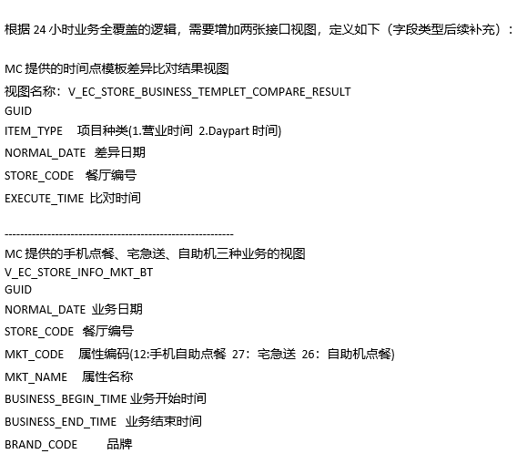
方案 关于 营业结束时间 和 24小时店判断规则
来自餐厅主档表 T_SN_MC_STORE_INFO 的 字段 BUSINESS_END_TIME。
对应MC视图：V_CPOS_STORE_INFO ，视图里实际来源MC的表 T_D_STORE_BUSINEES_TEMPLATE。
还在和MC确认，是否需要使用新的视图，MC提供了如下新视图：
24小时店判断规则，还未给出。

